Slide 1
Yükselmiş ve alçalmış kıyılar
10. Hafta

Slide 2
Yükselmiş kıyılar deniz seviyesinin glasyo-östatik seviyesine göre şekillenen kıyı aşınım ve birikim şekilleri, oluştukları deniz seviyesine göre tektonik hareketlerle yükselmişse ve bunları bugünkü deniz seviyesinin üzerinde görebiliyorsak bu tip kıyı kuşağına yükselmiş kıyılar adı verilir. Tersine oluştuğu glasyo-östatik deniz seviyesine göre alçakta olan kıyı şekillerinin bulunduğu kıyılar alçalmış kıyılar olarak

Slide 3
Holosen’de kıyılardaki yükselmeleri ve alçalmaları jeomorfolojik ve arkeolojik veriler ışığında kesin olarak saptayabiliriz. Türkiye’de yükselmiş Holosen kıyı çizgilerinin örnekleri Hatay kıyılarında çentikler aracılığıyla görebiliriz. Batmış kıyılar ise Güneybatı ve Batı Anadolu kıyılarında yaygındır. Kekova körfezi buna örnek olarak verilebilir. Sonraki fotoğraflar bu iki tip kıyı örneklerini göstermektedir.

Slide 4
Doğan, U., Koçyiğit, A., Varol, B., Özer, İ., Molodkov, A., Zöhra, A., 2012. MIS 5a and MIS 3 relatively high sea-level stands on the Hatay-Samandağ Coast,Eastern Mediterranean, Turkey. Quaternary International 262, 65-79.

Slide 6
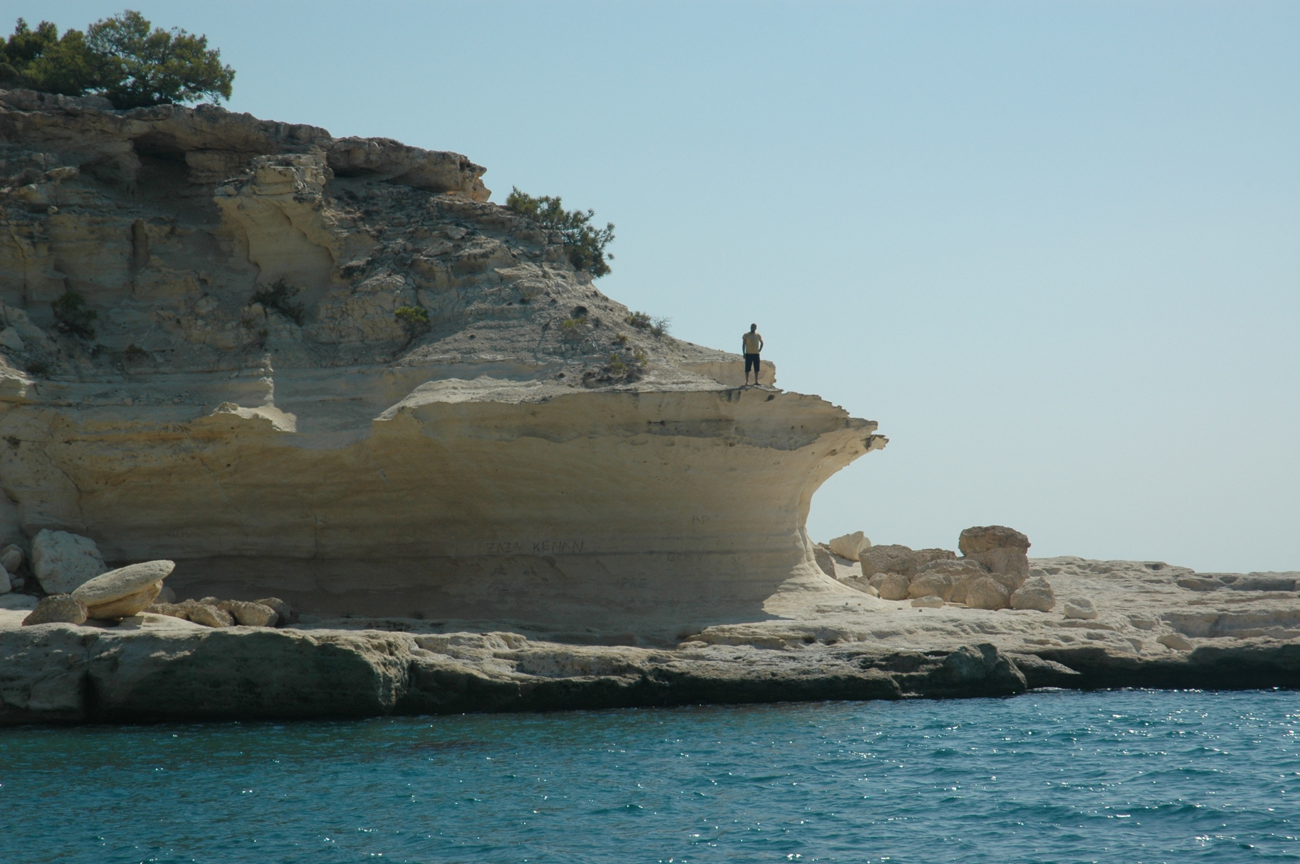

Slide 7
Batık kıyılar, Kekova

